Slide 1


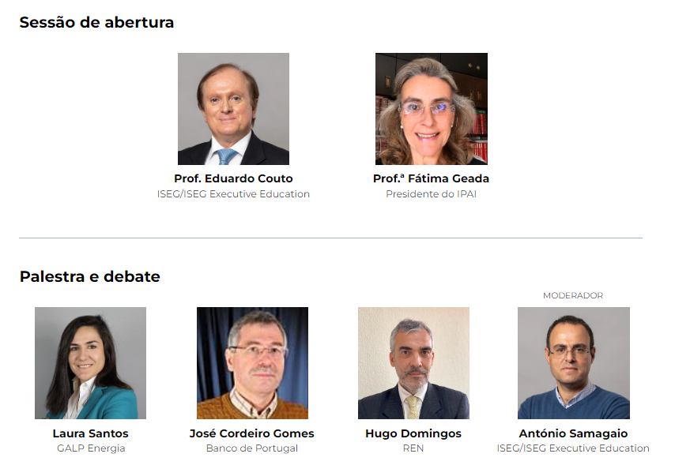
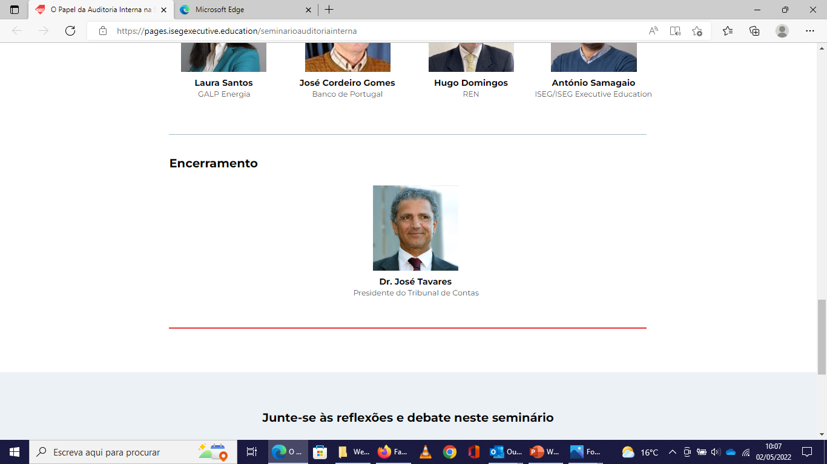
inscrição: https://pages.isegexecutive.education/seminarioauditoriainterna

